Slide 1
Архітектура початку XX ст.

Slide 2
Загальні відомості
Архітектура пройшла досить складний шлях розвитку.
Головні якості архітектури — це користь, міцність, краса (функціональне, конструктивне, естетичне значення).
У цей період робилися спроби абсолютизувати одне з них, що знижувало рівень архітектурних творів взагалі.
В українській архітектурі помітний слід залишили такі напрями, як: раціоналізм та конструктивізм.

Slide 3
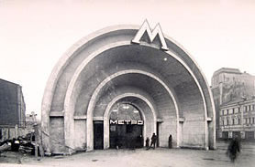
Раціоналізм — це прагнення знайти раціональні начала в образному аспекті архітектури, максимально освоїти досягнення сучасної науки і техніки.

Slide 4
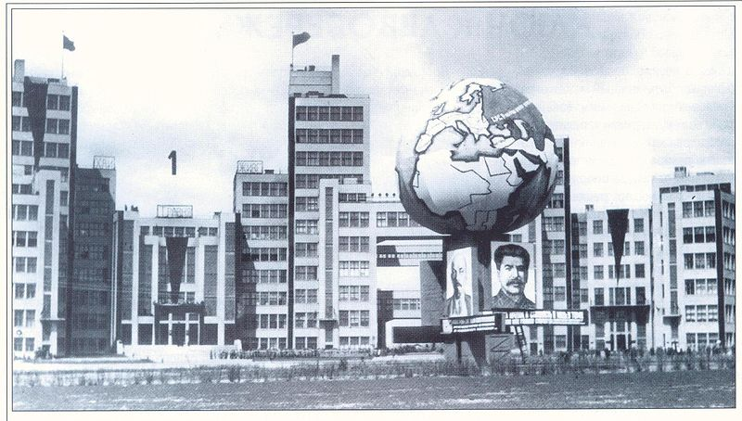
Конструктивізм — спроба створити життєвий простір за допомогою нової техніки, її логічних доцільних конструкцій, а також естетичних якостей таких матеріалів, як метал, дерево, скло.
Комплекс адміністративних будівель «Держпром»

Slide 5
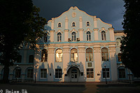
Українське бароко було значною мірою витіснене, хоча окремі будівлі в цьому стилі ще будувалися (Сільськогосподарська Академія у Києві).

Slide 6
На початку ХХ століття в Європі виникає новий напрям в мистецтві, та, зокрема, в архітектурі — модерн. Архітектура модерну в кожної країні набувала національних рис, і таким чином з'являється архітектура Українського модерну. Як відомо, на початку ХХ століття частини території України знаходились під впливом Російської і Австро-Угорської імперій, тому на цих територіях модерн, і в тому числі український модерн мав характерні особливості. Найвідоміші споруди цього стилю були побудовані в Харкові, Полтаві, Києві, але керівництво імперії протидіяло розвитку української культури і, зокрема, національної архітектури. Це було однією з причин, які не сприяли розповсюдженню українського модерна.

Slide 7
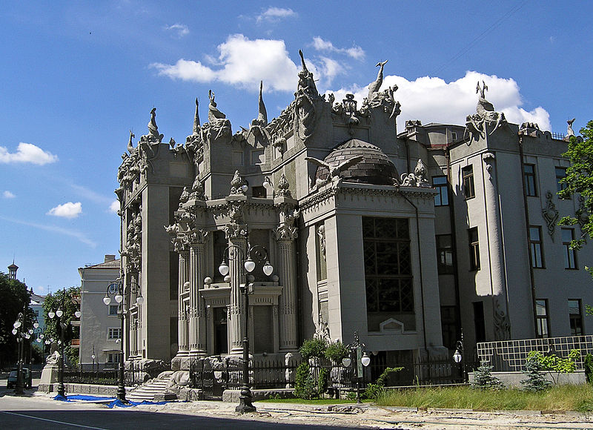
Будинок з химерами (Київ, архітектор — Владислав Городецький)

Slide 8
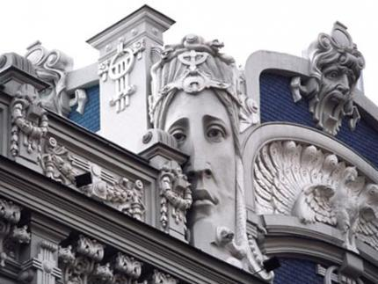
"Маєток вдови, яка плаче"

Slide 9
Одночасно з модерністськими в архітектурі початку XX ст. використовувалися й мотиви класичного та інших стилів. У цей час було споруджено немало прекрасних будівель. У Києві це насамперед будинки Педагогічного музею (архітектор П. Альошин, 1909—1911), Державного банку (архітектор О. Кобелєв, 1902—1905), бібліотеки Київського університету (архітектор В. Осьмак, 1914—1915) та ін.

Slide 10
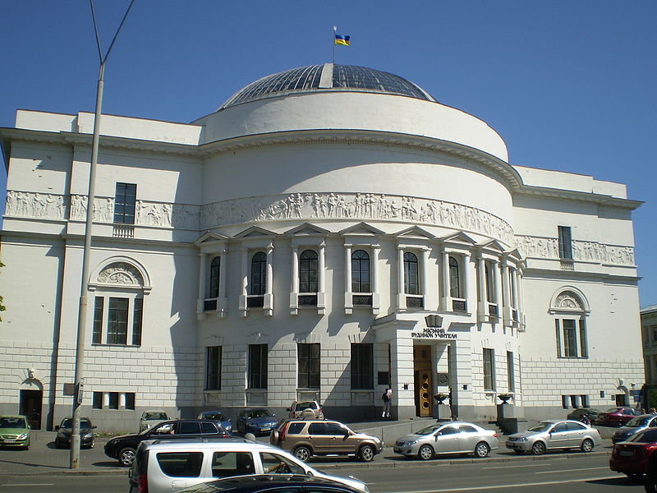
Педагогічний музей у Києві

Slide 11
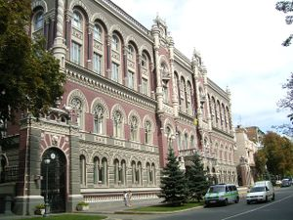
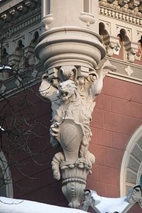
Будівля Національного банку в Києві

Slide 12
У Харкові архітектор О. Бекетов створив будинки Харківського медичного товариства з Бактеріологічним інститутом ім. Л. Пастера на Пушкінській вулиці (1911—, 1913) і Комерційного інституту по вул. Артема (пізніше університет ім. Артема), М. Верьовкін спорудив адміністративний будинок страхового протипожежного товариства «Росія» (тепер Палац праці, 1910) і прибутковий житловий будинок кредитного товариства «Саламандра» на Сумській вулиці (1913—1914).

Slide 13
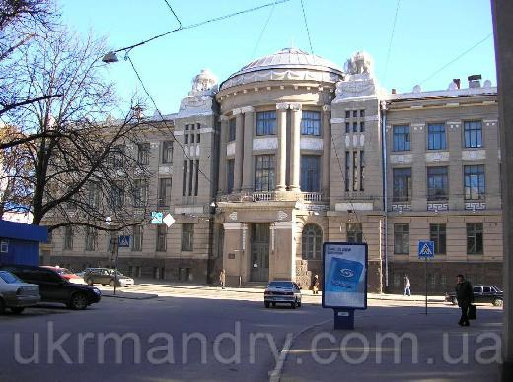
Будинок Харківського медичного товариства

Slide 14
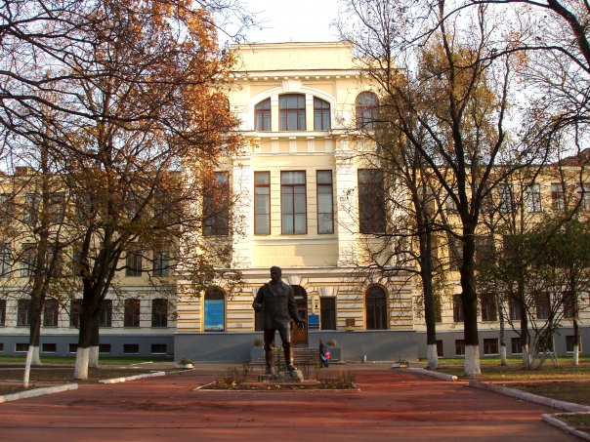
Комерційний інститут в Харкові

Slide 15
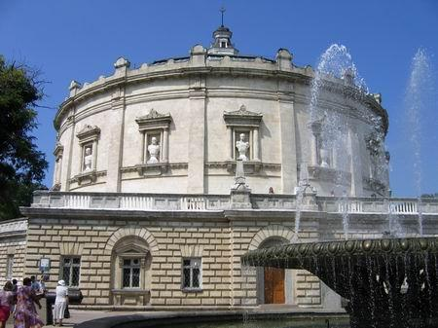
У Севастополі у 1905 р. за проектом архітектора В. Фельдмана зведено будинок панорами «Оборона Севастополя», в якому було розміщено полотно панорами, створене художником-баталістом Ф. Рубо.

Slide 16
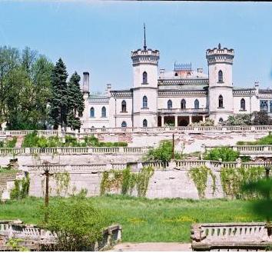
Неоготика або Псевдоготика —напрямок в архітектурі, що сполучає елементи готики з ясними композиціями, що йдуть від класицизму. Частка «нео» - вказівка, що стиль виник на новому етапі розвитку архітектури кінця 19-середини 20ст.
Колишня садиба Сергія Кеніга, Харківська область

Slide 17
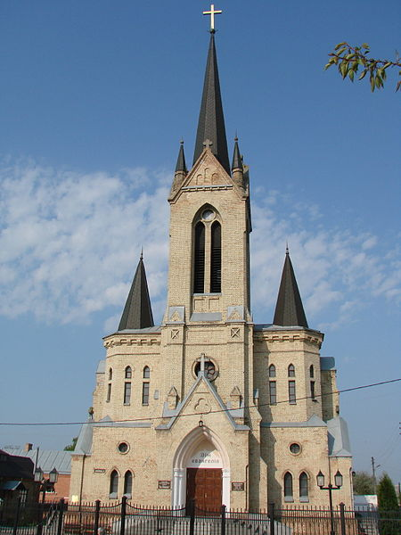
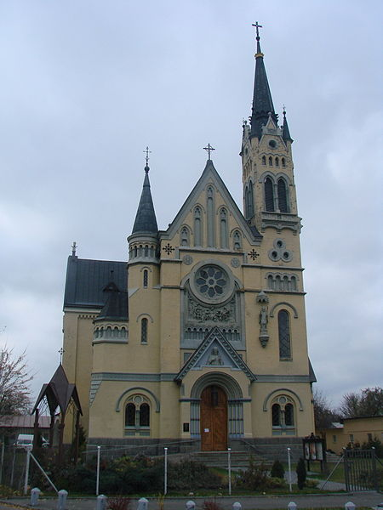
Кирха, нині Дім Єваангелія, м.Луцьк (1906-07 рр.)
Костел Воздвиження Святого Хреста у м.Фастів (1903-11 рр.)

